Slide 1
PEMBELAJARAN BERBASIS MULTI MEDIA

Slide 2
Apakah Pembelajaran? Seberapa penting Pembelajaran dalam Pendidikan? Maknanya? Mengapa Berbasis MULTIMEDIA

Slide 3
Pendidikan → Persoalan anak Manusia

Slide 4
Manusia → The Whole-Person Paradigm (Covey, S.R.)
Mencinta
Membina Hubungan
Belajar
Tumbuh & Berkembang
PIKIRAN
HATI
SPIRIT
Makna & Kontribusi
BADAN
Hidup Survival

Slide 5
Manusia → The Whole-Person Paradigm (Covey, S.R.)
Mencinta
Membina Hubungan
Belajar
Tumbuh & Berkembang
PIKIRAN
HATI
HIDUP BerMakna & Ber-Kontribusi
SPIRIT
BADAN
Hidup Survival

Slide 7
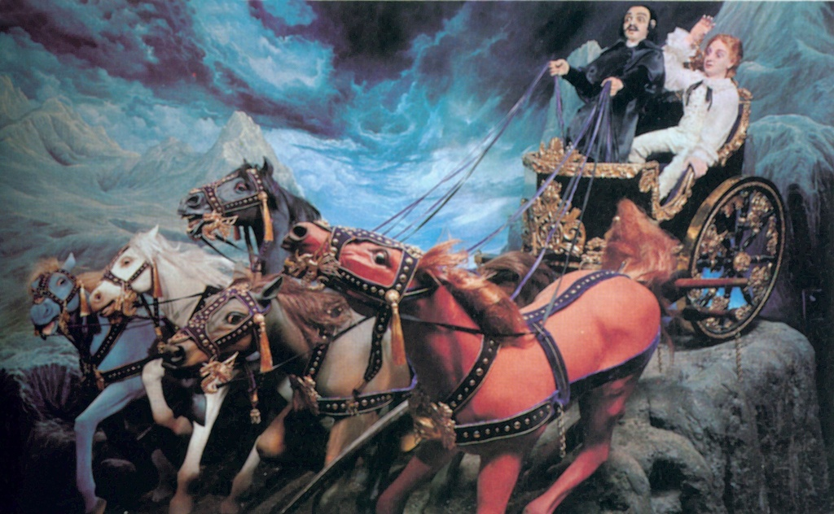
KERETA TUBUH
INTELLIGENCE
SOUL
MIND
5 SENSES

Slide 8
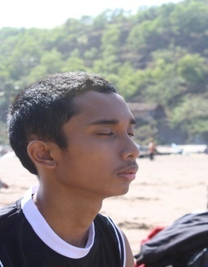
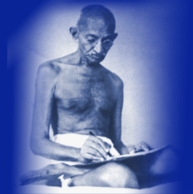
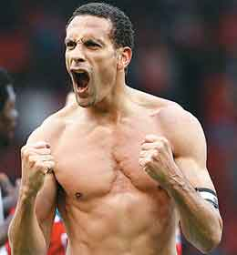
PEOPLE HAVE CHOICES

Slide 9
PEOPLE HAVE CHOICES

Slide 10
Manusia
Use me Creatively
Treat me Kindly
PIKIRAN
HATI
SPIRIT
Makna & Kontribusi
BADAN
Pay me fairly

Slide 11
Education as a dynamic process of individuation
Self identity
Transmition &
Transformation
kekuatan luar Lingkungan Budaya
THK
Stimulus - Respons
Children with essentially unique culture (Desire, willingness, ability)
FAMILY Community School
Civilizing process

Slide 12
Quality of Education
World
Quality and Variety Environmental of Culture
Global
Regional
NATIONAL
Province
District
Helic Interaction
Sub District
Village
Kampus
home
Support and development of science, technology, and art. work culture, the culture process
Quantity & quality Interaction
Manusia

Slide 13
S E P I Q
PIKIRAN
Mental
IQ
HATI
Sosial/Emosional
EQ
SPIRIT
PQ
Pisik
BADAN
SQ

Slide 14
Posisi ESQ
PIKIRAN
Mental
IQ
HATI
Sosial/Emosional
EQ
SPIRIT
PQ
Pisik
BADAN
SQ

Slide 15
Mental Intelligence (IQ)
Ability to:
Analyze
Reason
Think abstractly
Used language
Visualize
Comprehend

Slide 16
Physical Intelligence (PQ)
Kemampuan menggunakan:
Panca Indria
Panca Karmendria
Panca Prana
Panca Maha Butha
Menjaga Kesehatan

Slide 17
Emotional Intelligence (EQ)
Ability to:
Self-knowledge
Self-awareness
Social sensitivity
Empathy
Communicate successfully with others

Slide 18
Spiritual Intelligence (SQ)
Ability to:
Thinking with your Soul
Humanity’s need for meaning

Slide 19
BAGAIMANA REALISASINYA ?

Slide 20
PIKIRAN
Visi
HATI
Niat Sungguh-Sungguh
SPIRIT
Hati Nurani
Disiplin diri
BADAN

Slide 21
Mental Intelligence IQ VISI
Idealis; Perspektif jangka panjang; Antisipasi masa depan; Pemimpi; Percaya pd orang; Pioneering; PENAKAR;
Pilosofis; Sukses
PEMIKIR Strategis
Penuh PENGHARAPAN

Slide 22
Physical Intelligence PQ DISIPLIN
REALISTIK; FOKUS
MENGEKSEKUSI
KONSTAN; MENGAMBIL INISIATIF
MANDIRI/AUTOMOUS
KOMIT; PEKERJA KERAS; DISIPLIN DIRI
Tegas; KONSISTEN

Slide 23
Emosional Intelligence EQ NIAT SUNGGUH-SUNGGUH
OPTIMISTIK; PENUH HARAPAN
SINERGI; BERANI; EMPATI
INKLUSIVE; MENYATAKAN; TAK KENAL TAKUT
MENANTANG; PEKA; FUN/CANDA
PENUH MOTIVASI

Slide 24
Spiritual Intelligence SQ SUARA HATI
ANTUSIAS; INTUITIF
Pengambil PERAN; MORAL; KEBIJAKSANAAN
INTEGRITAS; PELAYAN; SEDERHANA;
RENDAH HATI; BERETIKA; PENGINSPIRASI
BELAS KASIHAN

Slide 25
NEED
Talent
CONSCIENCE
PASSION

Slide 26
RANGKUMAN
MANUSIA UTUH | 4 KEBUTUHAN | 4 KAPASITAS/ KECERDASAN | 4 ATRIBUT | VOICE
TUBUH | To Live | Physical Intelligence (PQ) | Desiplin | NEED
PIKIRAN | To Learn | Mental Intelligence (MI) | VISI | TALENT
HATI | To Love | Emotional Intelligence (EQ) | USAHA SUNGGUH | PASSION
SPIRIT | To Leave a Legacy | Spiritual Intelligence (SQ) | HATI NURANI | CONSCIENCE

Slide 27
WIWEKASANGA The nine of contextualized multiple intelligence (Putu Sudira)
Emotional-spiritual Intelligence
Art-cultural Intelligence
Socio-ecological Intelligence
Technology Intelligence
Learning Intelligence
Intellectual Intelligence
Political Intelligence
Kinesthetic Intelligence
Economics Intelligence

Slide 28
WIWEKASANGA The nine of contextualized multiple intelligence (Putu Sudira)
Emotional-spiritual Intelligence
Sembilan Kecerdasan Kontekstual | Definisi | Dampak yang Diharapkan Dalam Pendidikan
Kecerdasan Emosional-Spiritual | Berkenaan dengan ability/ kemampuan berpikir, berbuat, mengelola emosi dan spirit untuk meningkatkan kemampuan olah rasa, olah hati/kalbu, kepekaan, keimanan, ketakwaan, akhlak mulia, budi pekerti luhur. | Individu yang cerdas secara emosional-spiritual dapat memberi sumbangan kepada pengembangan emosi dan spiritual sekolah, keluarga, masyarakat, bangsa, dan Negara.
Art-cultural Intelligence
Socio-ecological Intelligence
Technology Intelligence
Learning Intelligence
Intellectual Intelligence
Political Intelligence
Kinesthetic Intelligence
Economics Intelligence

Slide 29
WIWEKASANGA The nine of contextualized multiple intelligence (Putu Sudira)
Emotional-spiritual Intelligence
Sembilan Kecerdasan Kontekstual | Definisi | Dampak yang Diharapkan Dalam Pendidikan
Kecerdasan Sosial-Ekologis | Berkenaan dengan ability/ kemampuan berpikir, berbuat, mengelola secara sosial, mengefektifkan pengembangan keseimbangan dan keharmonisan antar individu (pawongan). Kemampuan menggalakkan pembangunan ramah lingkungan, menjunjung hak dasar tiap makhluk untuk mempertahankan diri dan berkembang biak, sebagai mitra alam semesta, bertanggung jawab atas masa depan seluruh kosmos. | Individu yang cerdas secara sosial-ekologis dapat memberi sumbangan kepada pengembangan hubungan timbal balik, demokratis, empatik dan simpatik, menjunjung tinggi hak asasi manusia, ceria dan percaya diri, menghargai kebhinekaan dalam bermasyarakat dan bernegara, serta berwawasan kebangsaan dengan kesadaran akan hak dan kewajiban sebagai warga Negara, bertanggungjawab atas masa depan seluruh kosmos.
Art-cultural Intelligence
Socio-ecological Intelligence
Technology Intelligence
Learning Intelligence
Intellectual Intelligence
Political Intelligence
Kinesthetic Intelligence
Economics Intelligence

Slide 30
WIWEKASANGA The nine of contextualized multiple intelligence (Putu Sudira)
Emotional-spiritual Intelligence
Sembilan Kecerdasan Kontekstual | Definisi | Dampak yang Diharapkan Dalam Pendidikan
Kecerdasan Intelektual | Berkenaan dengan ability/ kemampuan olah pikir, berbuat, mengelola diri untuk memperoleh kompetensi dan kemandirian dalam ilmu pengetahuan, teknologi, dan seni, bersikap kritis, kreatif dan imajinatif. | Individu yang cerdas secara intelektual dapat memberi sumbangan kepada pengembangan kompetensi dan kemandirian dalam ilmu pengetahuan, teknologi, dan seni, bersikap kritis, kreatif dan imajinatif.
Art-cultural Intelligence
Socio-ecological Intelligence
Technology Intelligence
Learning Intelligence
Intellectual Intelligence
Political Intelligence
Kinesthetic Intelligence
Economics Intelligence

Slide 31
WIWEKASANGA The nine of contextualized multiple intelligence (Putu Sudira)
Emotional-spiritual Intelligence
Sembilan Kecerdasan Kontekstual | Definisi | Dampak yang Diharapkan Dalam Pendidikan
Kecerdasan Kinestetis | Berkenaan dengan ability/ kemampuan berpikir, mengolah raga, mengelola diri untuk mewujudkan insan yang sehat, bugar, berdaya-tahan, sigap, terampil, dan trengginas sebagai aktualisasi insan adiraga. | Individu yang cerdas secara kinestetis dapat memberi sumbangan kepada pengembangan kesehatan, kebugaran, daya-tahan, sigap, terampil, dan trengginas sebagai aktualisasi insan adiraga.
Art-cultural Intelligence
Socio-ecological Intelligence
Technology Intelligence
Learning Intelligence
Intellectual Intelligence
Political Intelligence
Kinesthetic Intelligence
Economics Intelligence

Slide 32
WIWEKASANGA The nine of contextualized multiple intelligence (Putu Sudira)
Emotional-spiritual Intelligence
Sembilan Kecerdasan Kontekstual | Definisi | Dampak yang Diharapkan Dalam Pendidikan
Kecerdasan Ekonomika | Berkenaan dengan ability/ kemampuan berpikir, berbuat, mengelola secara ekonomi dan mengoptimalkan penggunaan berbagai sumberdaya. | Individu yang cerdas secara ekonomika dapat memberi sumbangan kepada pengembangan pembangunan ekonomi masyarakat.
Art-cultural Intelligence
Socio-ecological Intelligence
Technology Intelligence
Learning Intelligence
Intellectual Intelligence
Political Intelligence
Kinesthetic Intelligence
Economics Intelligence

Slide 33
WIWEKASANGA The nine of contextualized multiple intelligence (Putu Sudira)
Emotional-spiritual Intelligence
Sembilan Kecerdasan Kontekstual | Definisi | Dampak yang Diharapkan Dalam Pendidikan
Kecerdasan Politik | Berkenaan dengan ability/ kemampuan berpikir, berbuat, mengelola secara politik dan mendorong dampak win-win solution. | Individu yang cerdas secara politik dapat memberi sumbangan kepada pembangunan politik di masyarakat.
Art-cultural Intelligence
Socio-ecological Intelligence
Technology Intelligence
Learning Intelligence
Intellectual Intelligence
Political Intelligence
Kinesthetic Intelligence
Economics Intelligence

Slide 34
WIWEKASANGA The nine of contextualized multiple intelligence (Putu Sudira)
Emotional-spiritual Intelligence
Sembilan Kecerdasan Kontekstual | Definisi | Dampak yang Diharapkan Dalam Pendidikan
Kecerdasan Teknologi | Berkenaan dengan ability/ kemampuan berpikir, berbuat, mengelola dan memaksimalkan keuntungan berbagai jenis teknologi | Individu yang cerdas secara teknlogi dapat memberi sumbangan kepada pengembangan teknologi di masyarakat.
Art-cultural Intelligence
Socio-ecological Intelligence
Technology Intelligence
Learning Intelligence
Intellectual Intelligence
Political Intelligence
Kinesthetic Intelligence
Economics Intelligence

Slide 35
WIWEKASANGA The nine of contextualized multiple intelligence (Putu Sudira)
Emotional-spiritual Intelligence
Sembilan Kecerdasan Kontekstual | Definisi | Dampak yang Diharapkan Dalam Pendidikan
Kecerdasan Seni-Budaya | Berkenaan dengan ability/ kemampuan berpikir, berbuat, mengelola kehalusan dan keindahan seni dan budaya, serta kompetensi untuk mengekspresikan, menggunakan aset seni-budaya dan menciptakan nilai-nilai baru. | Individu yang cerdas secara seni-budaya yang dapat memberi sumbangan kepada pengembangan seni-budaya di masyarakat.
Art-cultural Intelligence
Socio-ecological Intelligence
Technology Intelligence
Learning Intelligence
Intellectual Intelligence
Political Intelligence
Kinesthetic Intelligence
Economics Intelligence

Slide 36
WIWEKASANGA The nine of contextualized multiple intelligence (Putu Sudira)
Emotional-spiritual Intelligence
Sembilan Kecerdasan Kontekstual | Definisi | Dampak yang Diharapkan Dalam Pendidikan
Kecerdasan Belajar | Berkenaan dengan ability/ kemampuan belajar dan berpikir kreatif dan kritis dalam meningkatkan pemanfaatan potensi biologis/psikologis. | Individu pembelajar yang dapat memberi sumbangan pada pembangunan dan pengembangan belajar masyarakat
Art-cultural Intelligence
Socio-ecological Intelligence
Technology Intelligence
Learning Intelligence
Intellectual Intelligence
Political Intelligence
Kinesthetic Intelligence
Economics Intelligence

Slide 37
Mari Bergandeng Tangan Sukses Bersama

Slide 38
Matur Suksma

